Slide 1
PostGIS – Nouvelles fonctionnalités
  Licence GNU FDL - Version 1.4

Slide 2
Plan de la présentation
Nouveau type GEOGRAPHY
Nouvelles fonctions
ST_SimplifyPreserveTopology
AsGeoJson
Prepared Topology Query

Slide 3
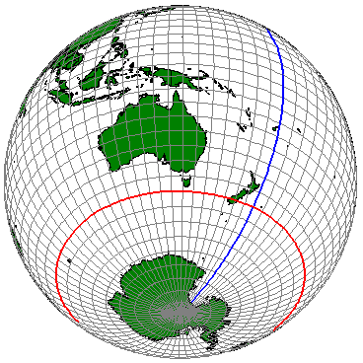
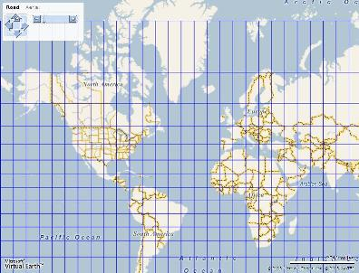
Le type GEOGRAPHY
Nouveauté depuis PostGIS 1.5
Gestion des coordonnées latitude, longitude
Intègre un modèle sphérique de la terre
Permet de gérer des données globales
Enregistrement automatique des métadonnées de la table
Types supportés:
  POINT, LINESTRING, POLYGON,
  MULTIPOINT, MULTILINESTRING, MULTIPOLYGON, GEOMETRYCOLLECTION
GEOS non disponible
Support partiel: nouvelles fonctions à venir
Notes:
Coordonnées angulaires, relative a une sphere
Le plus court chemin est un grand arc de cercle.

Slide 4
Le type GEOGRAPHY
ST_Area
ST_AsBinary
ST_AsGML
ST_AsGeoJSON
ST_AsKML
ST_AsSVG
ST_AsText
ST_Buffer
ST_CoveredBy
ST_Covers
ST_Dwithin
ST_Distance
ST_GeogFromText
ST_GeogFromWKB
ST_GeographyFrom
ST_Intersection
ST_Intersects
ST_Length

Slide 5
Le type GEOGRAPHY
Création d’une table:
CREATE TABLE global_points (
id SERIAL PRIMARY KEY,
name VARCHAR(64),
location GEOGRAPHY(POINT,4326));
Seul SRID supporté: EPSG:4326
Insertion:
INSERT INTO global_points (name, location)
VALUES ('Town', ST_GeographyFromText('SRID=4326;POINT(-110 30)'));

Slide 6
Le type GEOGRAPHY
Création d’un index spatial:
CREATE INDEX global_points_gix
ON global_points USING GIST ( location );
Utilisation d’unités métriques (distances, aires):
SELECT name FROM global_points
WHERE ST_DWithin(location, ST_GeographyFromText('SRID=4326;POINT(-110 29)'), 1000000);
SELECT ST_Distance(
'LINESTRING(-122.33 47.606, 0.0 51.5)'::geography, 'POINT(-21.96 64.15)':: geography
);
Notes:
Le choix de l’index (index spherique) est automatique

Slide 7
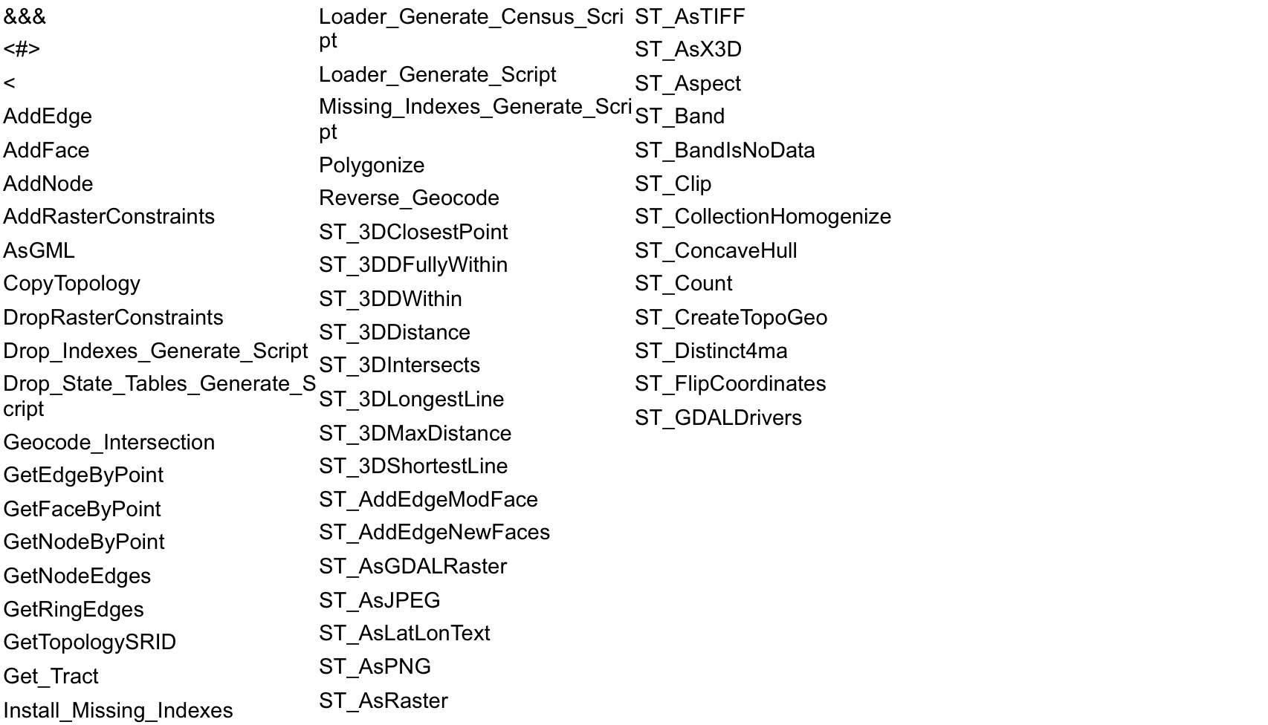
Nouvelles fonctions
Notes:
select p.country as cntryp, p2.country as cntryp1, st_hausdorffDistance(p.geometry, p2.geometry) from pays p, pays p2 where p.objectid<> p2.objectid and p.country='France' order by st_hausdorffDistance(p.geometry, p2.geometry) limit 10;
Select p.country as cntryp, p2.country as cntryp1, st_hausdorffDistance(p.geometry, p2.geometry) from pays p, pays p2 where p.objectid<> p2.objectid and p.country like 'Swi%' limit 10;
select st_minimumBoundingCircle(geometry) from pays where country like 'Swi%';

Slide 8
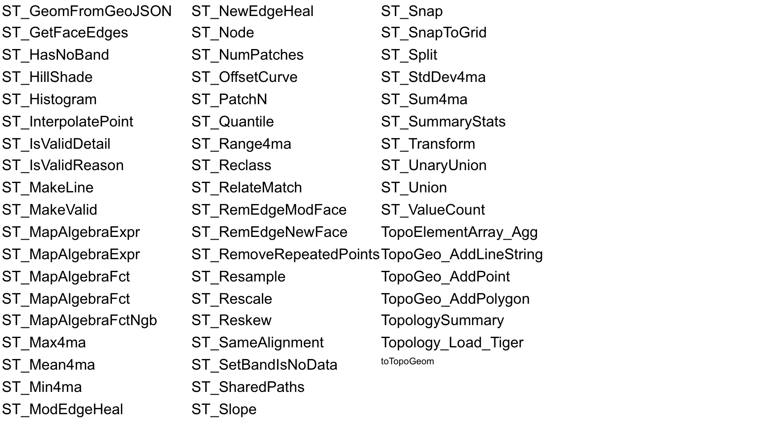
Nouvelles fonctions (suite)
Notes:
select p.country as cntryp, p2.country as cntryp1, st_hausdorffDistance(p.geometry, p2.geometry) from pays p, pays p2 where p.objectid<> p2.objectid and p.country='France' order by st_hausdorffDistance(p.geometry, p2.geometry) limit 10;
Select p.country as cntryp, p2.country as cntryp1, st_hausdorffDistance(p.geometry, p2.geometry) from pays p, pays p2 where p.objectid<> p2.objectid and p.country like 'Swi%' limit 10;
select st_minimumBoundingCircle(geometry) from pays where country like 'Swi%';

Slide 9
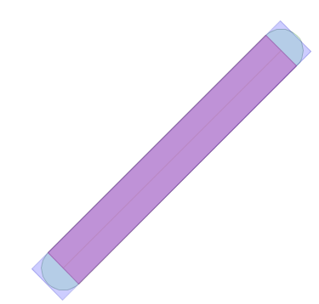
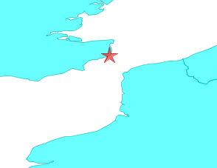
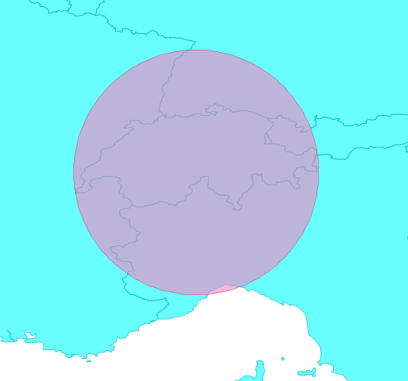
Nouvelles fonctions
ST_Buffer: nouveaux types de connection, de fin
ST_ClosestPoint: retourne le point d’une geometry le plus proche d’une autre
ST_DFullyWithin: True si une geometry est à une distance minimale d’une autre
ST_dumpPoints: Extrait tous les points d’une geometry sous forme d’un set
ST_geomFromGML, ST_geomFromKML: conversion depuis le format GML, KML
ST_HausdorffDistance: Similitude de deux geometry
ST_minimumBoundingCircle: retourne le plus petit cercle qui contient la geometry
Notes:
select p.country as cntryp, p2.country as cntryp1, st_hausdorffDistance(p.geometry, p2.geometry) from pays p, pays p2 where p.objectid<> p2.objectid and p.country='France' order by st_hausdorffDistance(p.geometry, p2.geometry) limit 10;
Select p.country as cntryp, p2.country as cntryp1, st_hausdorffDistance(p.geometry, p2.geometry) from pays p, pays p2 where p.objectid<> p2.objectid and p.country like 'Swi%' limit 10;
select st_minimumBoundingCircle(geometry) from pays where country like 'Swi%';

Slide 10
Nouvelles fonctions
st_shortestLine, st_longestLine: ligne la plus courte, la plus longue, entre deux geometry
st_maxDistance: distance max entre deux geometry
st_isValidReason: donne la raison de l’invalidité d’une geometry
st_makeReason: corrige une géométrie invalide
st_addMesure: ajoute une dimension « Measure » interpolée à la geometry (LINESTRING ou MULTILINESTRING
…
Notes:
select p.country as cntryp, p2.country as cntryp1, st_hausdorffDistance(p.geometry, p2.geometry) from pays p, pays p2 where p.objectid<> p2.objectid and p.country='France' order by st_hausdorffDistance(p.geometry, p2.geometry) limit 10;
Select p.country as cntryp, p2.country as cntryp1, st_hausdorffDistance(p.geometry, p2.geometry) from pays p, pays p2 where p.objectid<> p2.objectid and p.country like 'Swi%' limit 10;

Slide 11
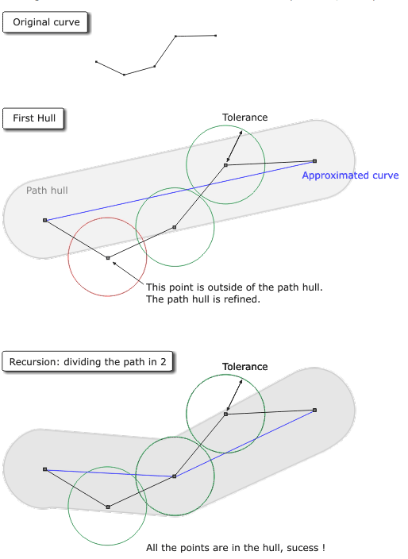
St_simplify

Slide 12
St_simplify: Douglas Peuker

Slide 13
Simplify 'classique'
SELECT summary(the_geom) FROM geofla WHERE nom_dept='FINISTERE';
SELECT summary(simplify(the_geom, 50)) FROM geofla WHERE nom_dept='FINISTERE';
SELECT isvalid(simplify(the_geom, 50)) FROM geofla WHERE nom_dept='FINISTERE';

Slide 14
Erreurs présentes lorsque
Polygones multiples (et/ou avec plusieurs ring)
Généralisation suffisamment forte
Génère des polygones qui s'intersectent mutuellement !

Slide 15
ST_SimplifyPreserveTopology
SELECT summary(ST_SimplifyPreserveTopology(the_geom, 200))
FROM geofla
WHERE nom_dept='FINISTERE';
SELECT isvalid(ST_SimplifyPreserveTopology(the_geom,200))
FROM geofla
WHERE nom_dept='FINISTERE';

Slide 16
ST_SimplifyPreserveTopology: perspectives
Dispo dans version 1.3.3 PostGIS
A utiliser de manière préférentielle à simplify() pour des (multi)polygones
Si besoin de préserver la topologie entre features, utiliser PostGIS Topology

Slide 17
ST_AsGeoJson
Géométries supportées
  (MULTI)POINT
  (MULTI)LINE
  (MULTI)POLYGON
  GEOMETRYCOLLECTION

Slide 18
ST_AsGeoJson, prototype
ST_AsGeoJson([version], geometry, [precision], [options])
  version: toujours 1
  Geometry: la geom (cf types supportés)
  precision: precision (nombre de digits désirés, default 15)
  options:
    0 pas d'option (défault)
    1 GeoJson CRS (ne le place pas si valeur inconnue)
    2 GeoJson BBOX (le recalcule si pas contenu dans la geom)
    3 GeoJson CRS and BBOX

Slide 19
ST_AsGeoJson, exemple
SELECT ST_AsGeoJson(
GeomFromEWKT('SRID=4326;POINT(1 1)'), 0);
st_asgeojson
--------------------------------------
{"type":"Point","coordinates":[1,1]}
SELECT ST_AsGeoJson(
GeomFromEWKT('LINESTRING(1 1, 2 2, 3 3, 4 4)'), 0, 2);
st_asgeojson
---------------------------------------------------------------------
{"type":"LineString","bbox":[1,1,4,4],"coordinates":[[1,1],[2,2],[3,3],[4,4]]}

Slide 20
ST_AsGeoJson, perspectives
Utilisation de GeoJson directement dans OpenLayers:
  Cf http://openlayers.org/dev/examples/vector-formats.html
Utilisation de WS light couplé à PostGIS
Appel direct de MapFish Server
...

